Slide 1
Знакомство с Entity Framework

Slide 2
Понятие ORM системы
Объектная модель — это группа классов приложения, связанных между собой и использующихся для хранения, обработки и отображения данных из БД.
ORM значит Object Relational Mapping, что можно перевести как «отображение объектов в связанные таблицы».
Entity Framework, является ORM системой, разработанной фирмой Microsoft.
Framework— программное обеспечение или платформа, предоставляющие стандартизированный способ решения задачи проектирования и разработки какой-либо системы (или подсистемы).
Задача Entity Framework — реализовывать соответствие между объектами, используемыми в приложении, и связанными таблицами в БД.

Slide 3
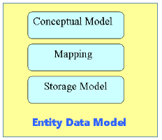
Entity Data Model(EDM)
EDM описывает взаимосвязь между классами в приложении и таблицами в БД. В EDM выделяют три составляющие:
1.Концептуальная модель (Conceptual model), в которой описываются классы приложения и взаимоотношения между ними.
2.Отображение (Mapping), содержащее схему соответствия между Conceptual model и Storage model, т.е. между классами приложения и таблицами БД.
3.Модель хранилища (Storage model), в которой описываются связанные таблицы, расположенные в БД.

Slide 4
Слой Служб объектов
Для доступа к СУБД Entity Framework предлагает два способа: LINQ to Entities и Entity SQL.
LINQ to Entities — это расширение LINQ для создания запросов к Conceptual model (т.е. к объектам классов приложения) на языках C# или VB. Далее рассмотрим использование LINQ to Entities подробно.
Entity SQL, согласно MSDN, «представляет собой независимый от хранилища язык запросов, аналогичный языку SQL. Entity SQL позволяет выполнять запросы к данным сущности, представленным либо в виде объектов, либо в табличной форме». Этот язык несколько сложнее LINQ to Entities и требует специального рассмотрения.
Слой служб объектов (Object Services Layer) — это важнейший компонент Entity Framework, который позволяет пользователю использовать язык программирования (LINQ to Entities или Entity SQL) для создания запросов к БД.

Slide 5
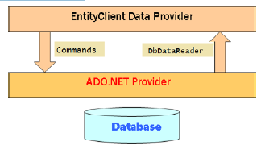
Слой Клиентского провайдера данных (Entity Client data provider)
Получив запрос на LINQ to Entities или на Entity SQL, этот слой преобразовывает его в SQL и передает в Слой провайдера данных.

Slide 6
Слой провайдера данных ADO.NET (ADO.NET data provider)
Этот слой предназначен для непосредственного обращения к СУБД с использованием технологии ADO.NET. К этому моменту запросы, созданные на LINQ to Entities или на Entity SQL, должны быть конвертированы в SQL запросы.

Slide 7
Способы создания Entity Data Model

Slide 8
База данных сначала (Database first)
Как понятно из названия, при этом подходе сначала проектируется и разрабатывается БД. Затем на основе созданной БД Entity Framework создает EDM. Дальше уже EDM создает в приложении классы, соответствующие таблицам БД, т.е. Conceptual model. Классы, соответствующие таблицам БД и создаваемые Фреймворком в приложении, называются сущностями. При таком подходе БД является как бы фундаментом приложения.

Slide 9
Модель сначала (Model first)
В этом случае разработчик сначала должен создать в Visual Studio EDM. Для этого Visual Studio предоставляет специальный режим работы в дизайнере. Мы рассмотрим, как это делается. Затем на основе созданной Модели данных создается БД. Этот подход рекомендуется использовать в том случае, когда вы четко представляете себе, а еще лучше — знаете структуру БД.

Slide 10
Код сначала (Code First)
Этот способ работы с Entity Framework появился, начиная с версии 4.1. Он особенно близок программистам, так как требует от них выполнения традиционных действий — написания кода. При этом подходе программист создает в коде необходимые классы. Затем на основе этих классов Entity Framework создает EDM и БД.

Slide 11
База данных сначала (Database first)

Slide 12
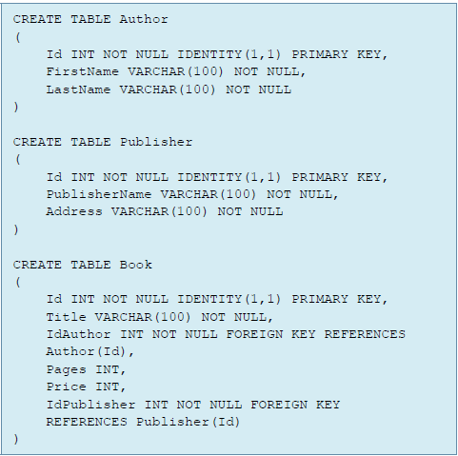
Создаем базу данных

Slide 13
Установка EntityFramework

Slide 14
Создание EDM для Database first
Сейчас нам надо рассмотреть процесс использования Entity Framework для случая Database first. Что это значит? Это значит, что мы хотим подготовить созданное пустое приложение для работы с уже существующей БД с помощью Entity Framework. Другими словами, мы должны создать в нашем приложении сущности — классы, соответствующие таблицам нашей БД, и класс контекста базы данных для связи с БД и выполнения запросов к БД. Чтобы сделать это, надо выполнить следующие действия:
1.Перейти в обозреватель решения созданного проекта, выбрать там проект и активировать контекстное меню (нажав правую кнопку мыши);
2.Выбрать команду Add-New item (Добавить-Создать элемент);
3.В появившемся окне найти и выбрать элемент ADO. NET EDM Model (Модель ADO.NET EDM) с именем по умолчанию Model1.edmx;
4.Заменить имя на LibraryModel1.edmx и нажать кнопку Add (Добавить);
5.В появившемся мастере создания моделей EDM выбрать опцию Create from database (Создать из базы данных) и нажать кнопку Next (Далее);

Slide 15
Создание EDM

Slide 16
Создание EDM
6.На этом этапе надо либо выбрать существующее подключение к базе данных, либо создать новое подключение. Мы выбираем существующее подключение к базе данных и указываем в нижнем окне имя LibraryEntities;
7.Жмем Next и получаем доступ к окну
8.В следующем окне вы увидите в древовидном списке структуру своей БД, здесь надо распахнуть узел таблиц, отметить чекбоксы возле каждой из наших трех таблиц и нажать кнопку Finish;

Slide 17
Создание EDM

Slide 18
Создание EDM
Теперь Visual Studio отобразит диаграмму вашей БД. У меня это выглядит таким образом

Slide 19
Итог
После выполнения всех этих действий вы увидите в обозревателе серверов созданное подключение. Вы можете развернуть узел для созданного подключения и увидеть структуру подключенной БД появится объект LibraryModel1.edmx. Его устройство мы рассмотрим позже.
в составе нашего проекта появились три класса с именами Author, Publisher и Book. Эти классы называются сущностями, и созданы они на основе таблиц БД. Для каждой таблицы БД в составе приложения был создан класс. Поля таблицы превратились в классах в свойства — с такими же именами, как имена полей в таблице, и с соответствующими типами данных.

Slide 20
Тестируем…

Slide 21
LINQ to Entities
(введение)

Slide 22
First() и FirstOrDefault()
Оба метода предназначены для выбора из таблицы БД одной единственной (первой встреченной) записи, удовлетворяющей критерию отбора. Отличие между этими двумя методами проявляется тогда, когда такой записи в таблице нет. В этом случае First() выбрасывает исключение, а FirstOrDefault() возвращает null.
П

Slide 23
Single() и SingleOrDefault()
Давайте предположим, что мы выполняем поиск в таблице с миллионом строк записи с Id=2. Предположим, что эта строка в таблице расположена второй от начала таблицы. Если бы мы выполняли поиск методом First(), то получили бы результат после обработки второй строки таблицы. Если же использовать метод Single(), то он тоже найдет искомую строку после обработки второй строки таблицы. Но этот метод НЕ ПРЕКРАТИТ РАБОТУ после нахождения искомой строки. Он продолжит перебор всего миллиона строк, чтобы убедиться, что найденная запись — единственная, отвечающая критерию отбора. А если он обнаружит еще строку, отвечающую критерию отбора, то выбросит исключение. Отличия между Single() и SingleOrDefault() заключаются в разном поведении при отсутствии элемента, отвечающего критерию отбора: первый выбрасывает исключение, второй — возвращает null.
П

Slide 24
ToList()
Если вы хотите извлечь из таблицы все строки, отвечающие критерию отбора, можете использовать метод ToList().
П

Slide 25
OrderBy()
Если вы хотите отсортировать полученный результат, можете использовать метод OrderBy().
П

Slide 26
Find()
Если вы хотите найти и получить один конкретный объект, можете использовать метод Find(). Например, мы хотим вы вести имя автора, по его идентификатору. Об этом методе надо знать одну интересную особенность. Вы уже должны понимать, что между созданием объекта какой-нибудь сущности и добавлением этого объекта в БД может существовать определенный перерыв. Сущность добавляется в БД при вызове метода db.SaveChanges(). Так вот, метод Find() выполняет поиск объектов не только в БД, но также и в оперативной памяти, т.е. поиск объектов, еще не добавленных в БД.

Slide 27
Итог…
Знакомства с этими методами нам будет достаточно для создания тех приложений, с помощью которых мы будем знакомиться с использованием Entity Framework. Еще с некоторыми методами мы познакомимся дальше.
Свойства навигации — это свойства в сущности, содержащие данные из связанных таблиц. Эти свойства создаются Entity Framework автоматически

